Slide 1
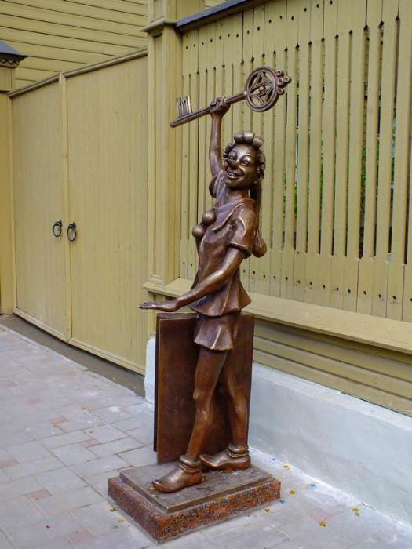
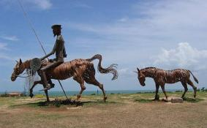
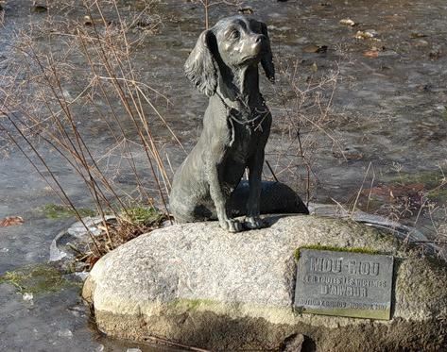
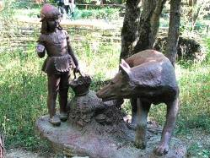
Памятники литературным
героям

Slide 2
Почему люди ставят памятники литературным героям? Да потому, что многие герои книг сделали для людей ничуть не меньше, чем реально жившие известные люди. Они каждый день дарят читателям счастье, учат быть добрыми и верными, мужественными и благородными. На площадях и улицах, в парках и скверах многих городов мира стоят памятники выдающимся героям литературы. Эти герои известны благодаря своей находчивости или смелости, оптимизму или необычным поступкам, чувству юмора или глупости. У каждого памятника, как и у каждого человека, своя судьба.

Slide 3
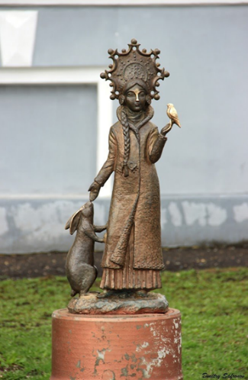
Памятник Снегурочке
Памятник Снегурочке появился в Костроме в 2015 году. Оригинальная скульптурная композиция, созданная Александром Ерёминым, установлена на Сусанинской площади. Помощница Деда Мороза представлена в окружении лесных зверушек. Голову девушки украшает венец. На своей ладони изящная Снегурка держит птичку, возле ног красавицы расположился миниатюрный ушастый заяц. Говорят, что если притронуться к снегирю, сидящему на рукаве девочки, то это в дальнейшем приносит удачу.

Slide 4
Памятник Бременским музыкантам
Установленный в 1951 г., памятник стал символом г. Бремена (Германия). Скульптура изображает осла, пса, кота и петуха стоящими пирамидой друг на друге, как описывает их сказка. Эта фигура красуется в самом центре города с западной стороны здания городской ратуши, а создал ее скульптор Герхард Маркс.
Интересно, что на площади, где стоит статуя, если бросить монетку в канализационный люк, то оттуда можно услышать голоса героев сказки.

Slide 5
Памятник Буратино
Буратино - главный герой сказки А. Н. Толстого «Золотой ключик, или Приключения Буратино». Буратино в России - символ счастливого детства и настоящей детской дружбы. Памятники ему можно встретить в самых разных городах нашей страны: в Салехарде, Барнауле, Ростове, Воронеже, Ижевске.
В 2013 году около музея писателя Алексея Толстого в Самаре был установлен памятник Буратино. Открытие приурочено к 130-летию со дня рождения автора. Автор памятника - Степан Корслян. Памятник отлит из бронзы, его высота - 175 см, вес - 300 кг. Любимый детьми литературный герой держит золотой ключик в высоко поднятой руке, а у его ног - большая книга.

Slide 6
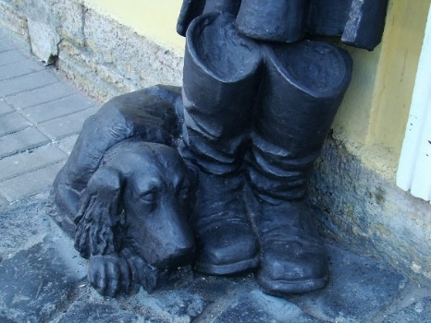
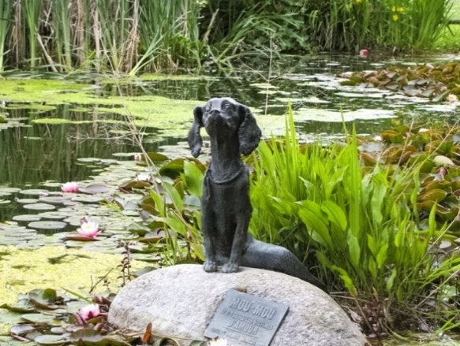
Памятник МУМУ
В 2004 году исполнялось 150 лет со дня публикации первой повести Ивана Тургенева, и в честь этого события в Петербурге решили увековечить память об одной из его самых известных работ, «посадив» грустную чугунную собаку ожидать своего хозяина у выхода из трактира, бдительно охраняя его сапоги и шинель. Этот памятник посвящен собаке как символу бесконечной преданности.
Памятники Муму есть также в Беларуси, Башкортостане, Франции.
Памятник в г.Петербурге
Памятник во Франции

Slide 7
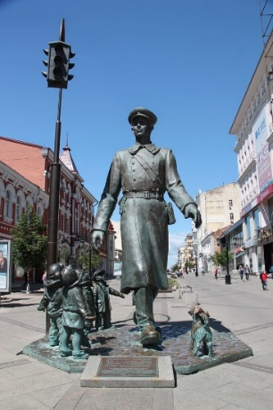
Памятник дяде Стёпе
Дядя Стёпа — персонаж советского писателя Сергея Михалкова. 6 ноября 2015 года в преддверии Дня сотрудника полиции, который страна отмечает 10 ноября, в Самаре состоялось торжественное открытие памятника персонажу знаменитых детских стихотворений С.В. Михалкова, дяде Степе, – доброму «гражданину высокого роста», по прозвищу «Каланча», помогающему всем, кто в этом нуждается. Постовой изображен в довоенной милицейской форме.

Slide 8
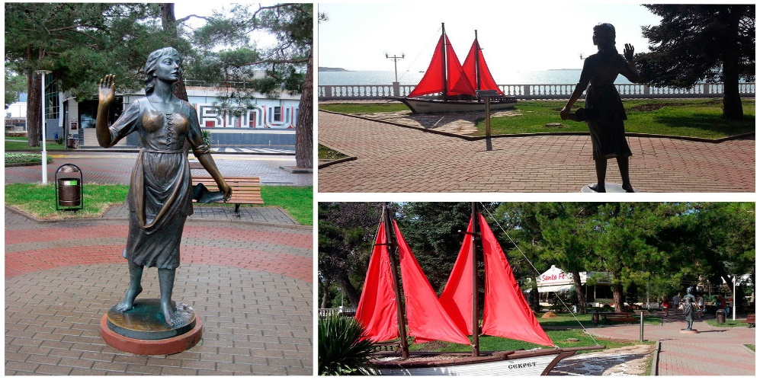
Памятник Ассоль
На берегу Геленджикской бухты стоит небольшой корабль с алыми парусами. А неподалеку фигура Ассоль. В левой руке у нее платок, правой она машет. Изящный силуэт девушки олицетворяет нежность и романтичность. Это памятник Ассоль, героине романа А. Грина «Алые паруса». Бронзовая Ассоль – это часть скульптурной композиции «Алые паруса». В нескольких метрах перед девушкой установлен небольшой парусник, палубу которого занимает цветочная клумба. Корабль длиной 2 м выполнен из дерева, паруса – из алого атласа. Открыт в 2011 году. Также памятник Ассоль есть в г.Кирове, на родине автора.

Slide 9
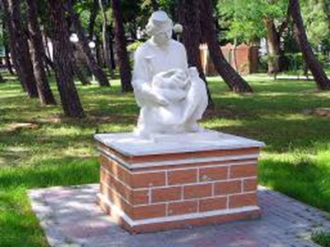
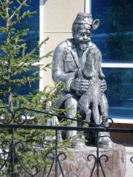
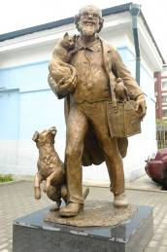
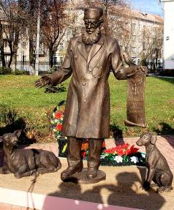
Памятник доктору Айболиту
Этот памятник находится в городе Анапе. Установили его в 2011 году. Доктора Айболита отлили из бронзы на одном из предприятий Москвы. Известный сказочный персонах сидит на бревне. Он окружен своими пациентами – зверушками. Рядом стоит красивая сосна, на её стволе висит табличка, на которой процитированы слова из сказки.
г. Геледжик
г. Тюмень
г. Иркутск
Г. Витебск

Slide 10
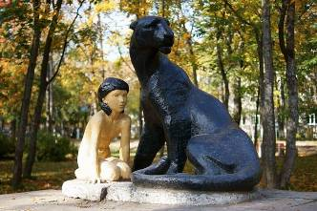
Памятник Маугли
Каждый человек с детства знает невероятную историю про индийского мальчика по имени Маугли, который жил в джунглях с дикими животными. Эта история написана английским писателем Р. Киплингом. Во многих городах установлены памятники Маугли. В 1969 г. в Петровском сквере г. Приозёрска (Россия), появилась скульптурная композиция Маугли и пантеры Багиры. Скульптор – В.М. Карагот.

Slide 11
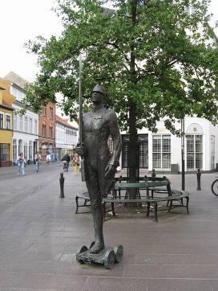
Памятник стойкому оловянному солдатику
Этот памятник поставлен в г. Оденсе (Дания), на родине великого сказочника Г.Х. Андерсена. Эта бронзовая фигурка солдатика как будто только что сошла со страниц сказки. Стоя на одной ноге (на вторую, по сказке, не хватило олова), Стойкий оловянный солдатик охраняет покой горожан на краю старого квартала. На городской площади, в Оденсе, гордо выпятив грудь, стоит он на небольшой тележке, служащей своеобразным постаментом. Скульптура выполнена из меди. Её высота более 3 метров.

Slide 12
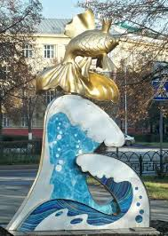
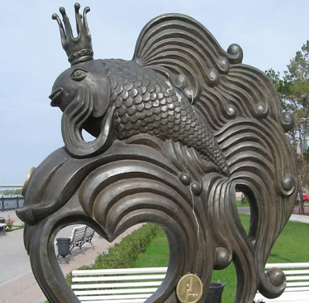
Памятник Золотой рыбке
Золотая рыбка – одна из самых популярных героинь сказок А.С. Пушкина. Поэтому ей открыты памятники во многих городах России.
г. Кемерово
г. Подольск
г. Москва
г. Астрахань

Slide 13
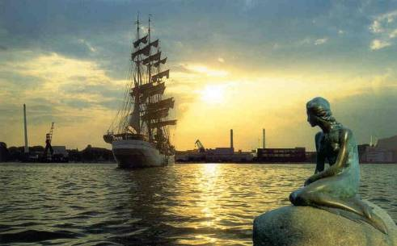
Памятник Русалочке
Памятников Русалочке, установленных по всему миру, тоже очень много. Это свидетельствует о безграничной любви читателей разных стран к этой трогательной героине сказки Г.Х.Андерсена, чья сила любви и самопожертвование восхищают нас до сих пор. Самый знаменитый памятник Русалочке находится в Копенгагене (Дания), на родине писателя. На протяжении более сотни лет она остается символом города и страны в целом. Скульптура небольшая, всего лишь 125 см высотой и весом около 175 кг. Русалочка восседает на гранитном постаменте в порту Копенгагена.

Slide 14
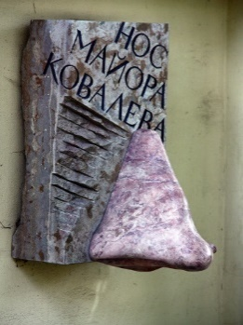
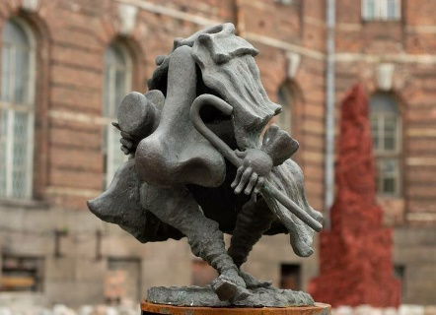
Нос майора Ковалева
В повести "Нос" Николая Васильевича Гоголя одноименная часть лица постоянно покидала своего хозяина и самостоятельно путешествовала по улицам Петербурга. В городе на Неве установлено сразу 3 памятника этому необычному "персонажу".

Slide 15
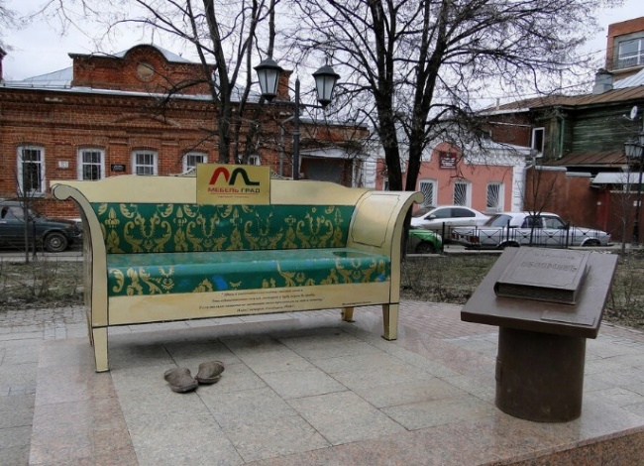
Диван Обломова
В 2005 году в Ульяновске, родине Ивана Гончарова, установили диван - любимый предмет мебели Ильи Обломова. Диван пустует, а рядом установлены тапочки, напоминающие о хозяине, который постоянно лежал.

Slide 16
Памятник Барону Мюнхаузену
В Калининграде установлен необычный памятник, посвященный Барону Мюнхаузену. У ворот Фридрихсбургской крепости красуется сапог со шпагой. Именно с этого места Мюнхаузен предпринял попытку долететь до Луны. Согласна легенде, один раз ему удалось оторваться от земли и добраться до Петербурга. Но при взлете сапог остался на этом месте. Автор памятника - Максим Гриневский.

Slide 17
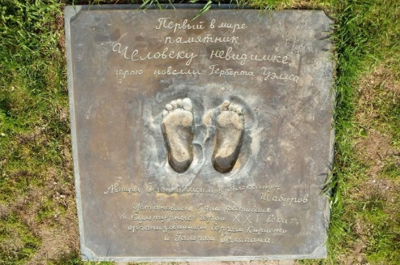
Памятник человеку-невидимке
Рядом с библиотекой имени Белинского в Екатеринбурге открылся памятник герою новеллы Герберта Уэллса - Человеку - Невидимке. Он представляет собой небольшую плиту с выгравированной надписью: «Первый в мире памятник Человеку-невидимке, герою новеллы Герберта Уэллса». Для его изготовления потребовалось немного бетона и по одной голой ступне каждого из ваятелей.

Slide 18
Подсчитать, сколько всего установлено памятников литературным героям, невозможно. Я рассказала лишь о некоторых памятниках литературным героям, выбирая тех, кто известен широкому кругу читателей.
История каждого памятника уникальна и заслуживает того, чтобы продолжить их изучение.

